Slide 1
Ancien PLUI (ou anciennes cartes) VS projet de PLUI
Vous êtes appelé à participer à l’enquête publique jusqu’au 21 mai
Nous vous recommandons cependant de vous référer aux sources documentaires officielles
Pour participer : https://www.ccphb.fr/amenager-et-developper/planification/le-futur-plui-enquete-publique/
Anciennes cartes :
https://www.geoportail-urbanisme.gouv.fr/
Nouvelles cartes :
https://drive.google.com/drive/folders/1x5wL3sFaEdewUakqiTDqVqoxKGt4u5sq
estuairesud@wanadoo.fr

Slide 2
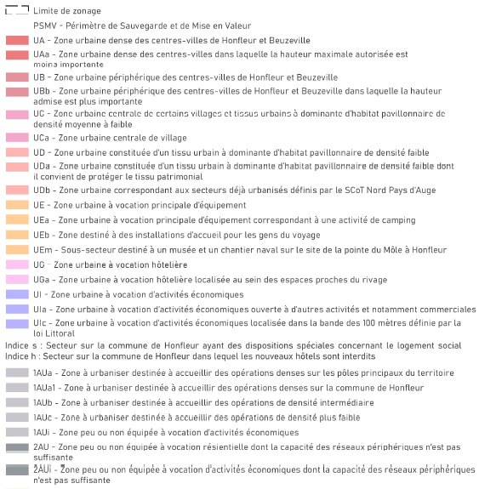
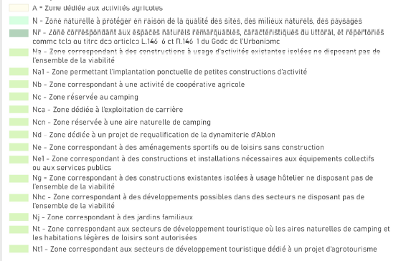
Légende des cartes

Slide 3
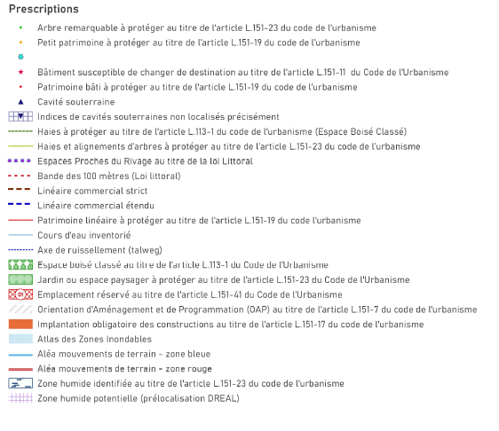
Légende des cartes (suite)

Slide 4
Liste des zooms par ville
Les zooms sont issus du document « OAP sectorielles » disponible ici :
https://drive.google.com/drive/folders/1NYosUPKTJhf5K-gQmlmUuMcPymJzVroT
ABLON https://www.cjoint.com/c/NDymZBtj3So
AUTRES VILLAGES https://www.cjoint.com/c/NDymZ4ZEdAo
BERVILLE https://www.cjoint.com/c/NDym0G5sgso
BEUZEUVILLE-BOULEVILLE https://www.cjoint.com/c/NDym2bx1mto
CONTEVILLE https://www.cjoint.com/c/NDym2N5vpeo
EQUEMAUVILLE https://www.cjoint.com/c/NDym3olWPJo
FATOUVILLE https://www.cjoint.com/c/NDym4wIBnvo
FOULBEC https://www.cjoint.com/c/NDym5pBl5ao
GONNEVILLE https://www.cjoint.com/c/NDym6iKInTo
GENNEVILLE https://www.cjoint.com/c/NDym7CxpNro
HONFLEUR https://www.cjoint.com/c/NDym76smpKo
HONFLEUR ENTREE EST https://www.cjoint.com/c/NDynfOSShmo
LA RIVIERE ST SAUVEUR https://www.cjoint.com/c/NDyncuX4MTo
SAINT MACLOU https://www.cjoint.com/c/NDynecxkPPo
VOCATION ECONOMIQUE https://www.cjoint.com/c/NDyngMUrHCo

